Slide 1

MULTIVERSIDAD
VERACRUZ
Ing. Tania Ivette Morales Hernández
Física I

Slide 2
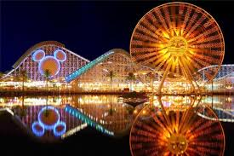
Los juegos mecánicos y la física
Los parques de diversiones son muy entretenidos, de eso no tenemos ninguna duda, pero la construcción de los distintos juegos mecánicos se basan en una serie de principios y leyes físicas que permiten que tengamos una diversión segura. La proposición que te hago es que estudiemos algunas leyes físicas en el parque de diversiones.

Slide 3
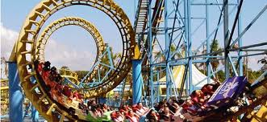
Montaña Rusa
Las montañas rusas no funcionan con motores.
Su propulsión se debe principalmente a la fuerza de la gravedad.

Slide 4
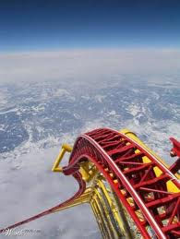
Cuando el vagón se encuentra en su punto mas alto acumula "energía potencial". Después, esta energía se transforma en "energía cinética".
Es decir, movimiento. Cuando el vagón sube un tramo vertical, gana energía potencial, que después reconvierte en energía cinética al bajar.

Slide 5
Otro factor esencial el la fricción, ya que es el rozamiento entre las ruedas del vagón y las vías hace que una parte de la energía potencial se transforme en calor, la cual calienta estas piezas.
Si no existiera esta fricción, la energía potencial acumulada al comienzo sería suficiente para completar cualquier recorrido siempre y cuando no hubiera ningún tramo más alto que el punto de partida.

Slide 6
El vagón tiene siempre una velocidad determinada.
A lo largo del recorrido la velocidad varía muy a menudo.
Estas variaciones de velocidad se denominan aceleraciones.
La aceleración puede ser cero aunque el vagón vaya a gran velocidad.

